Slide 1
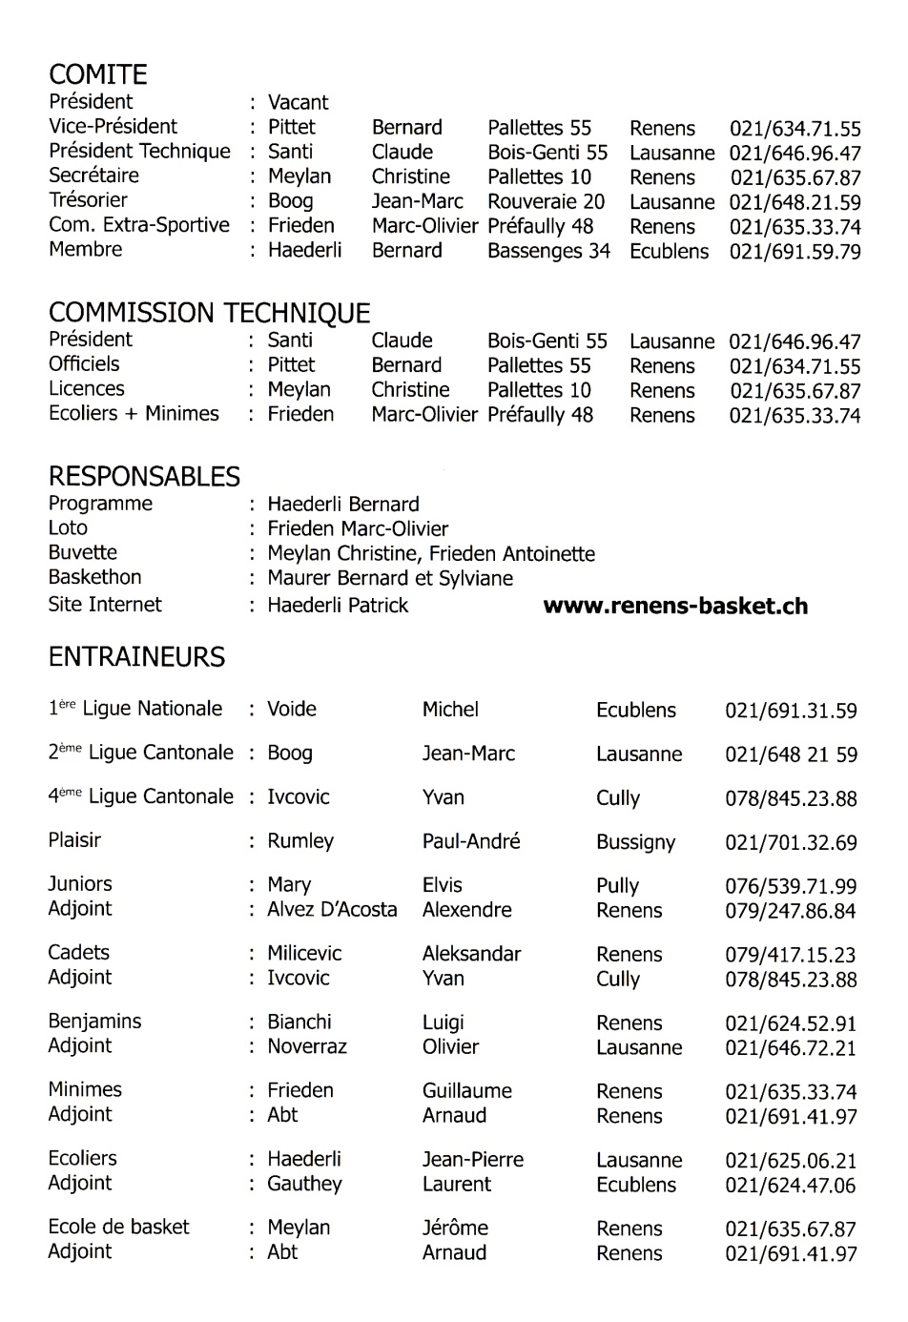

Slide 2
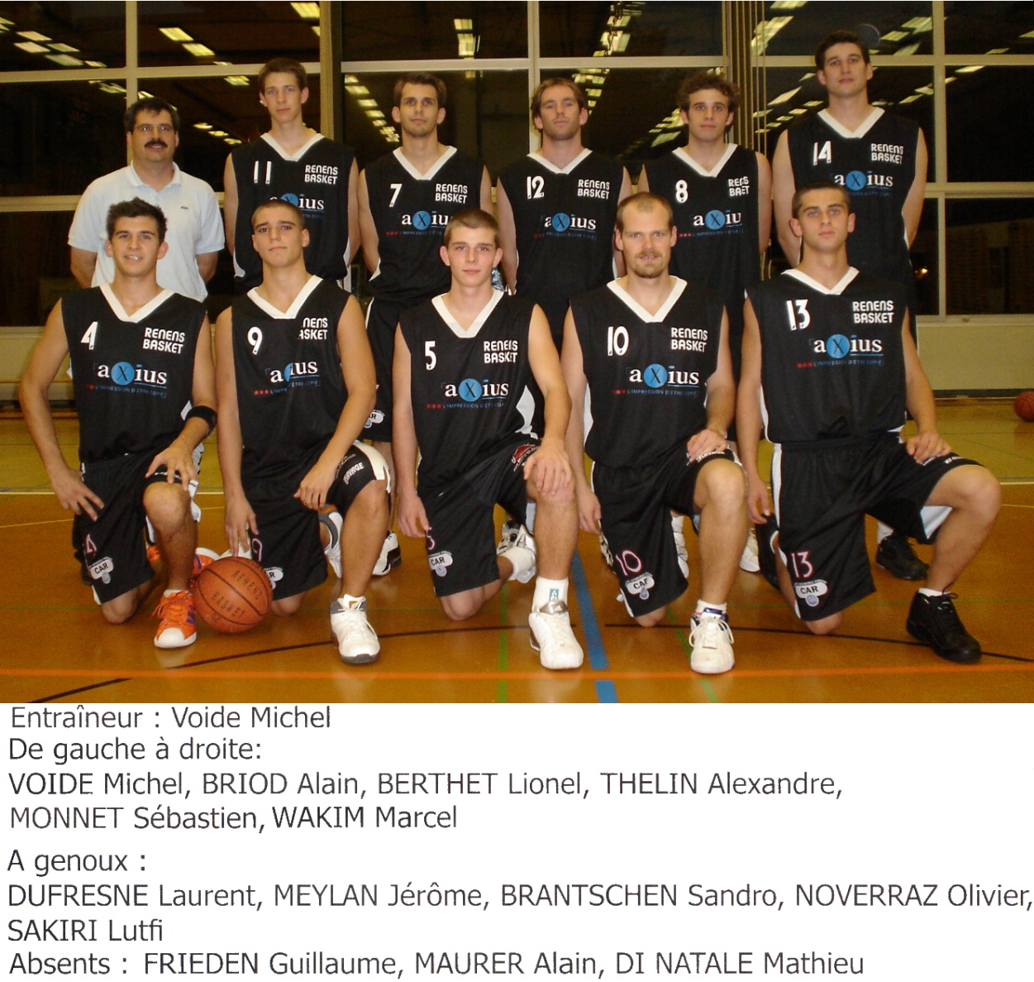
2004
2005
Renens I 1 LNM

Slide 3
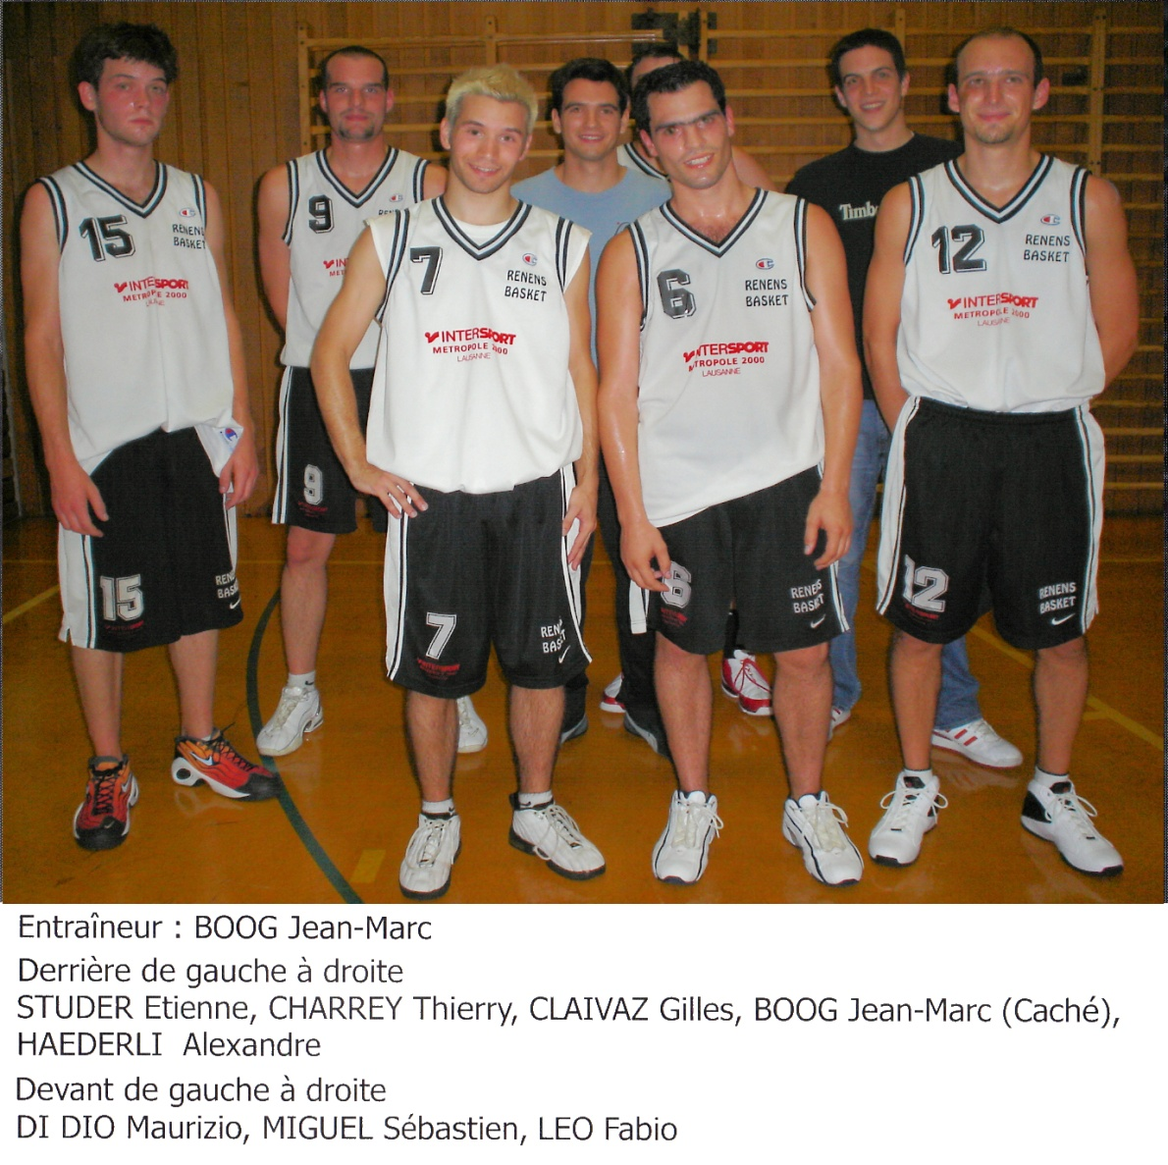
2004
2005
Renens II 2ème Ligue

Slide 4
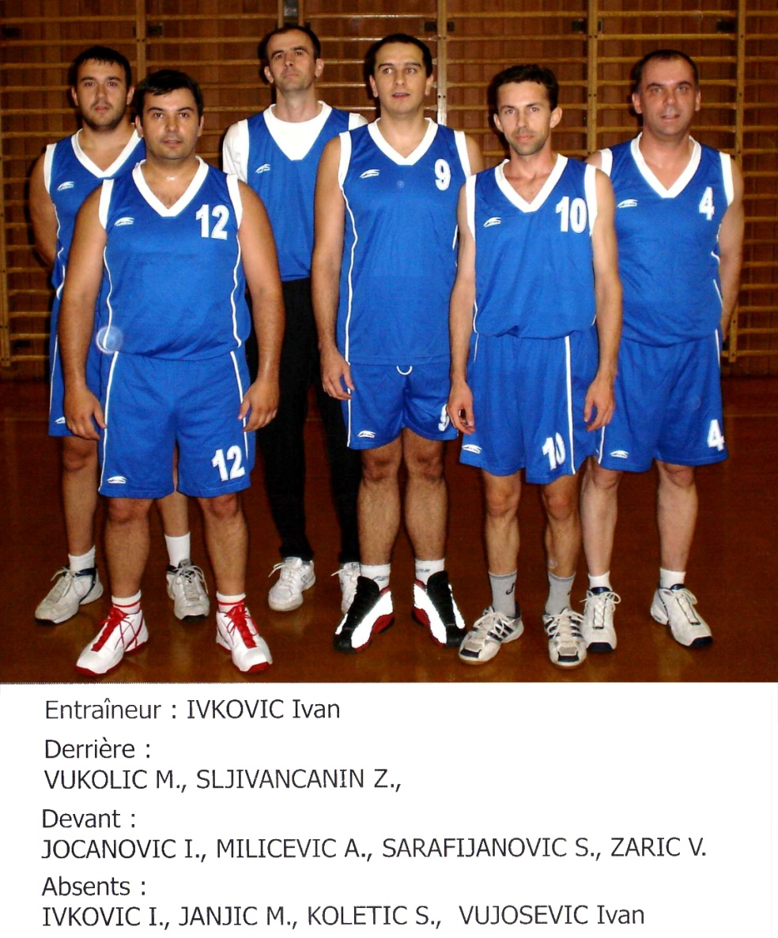
2004
2005
Renens III 4ème Ligue

Slide 5
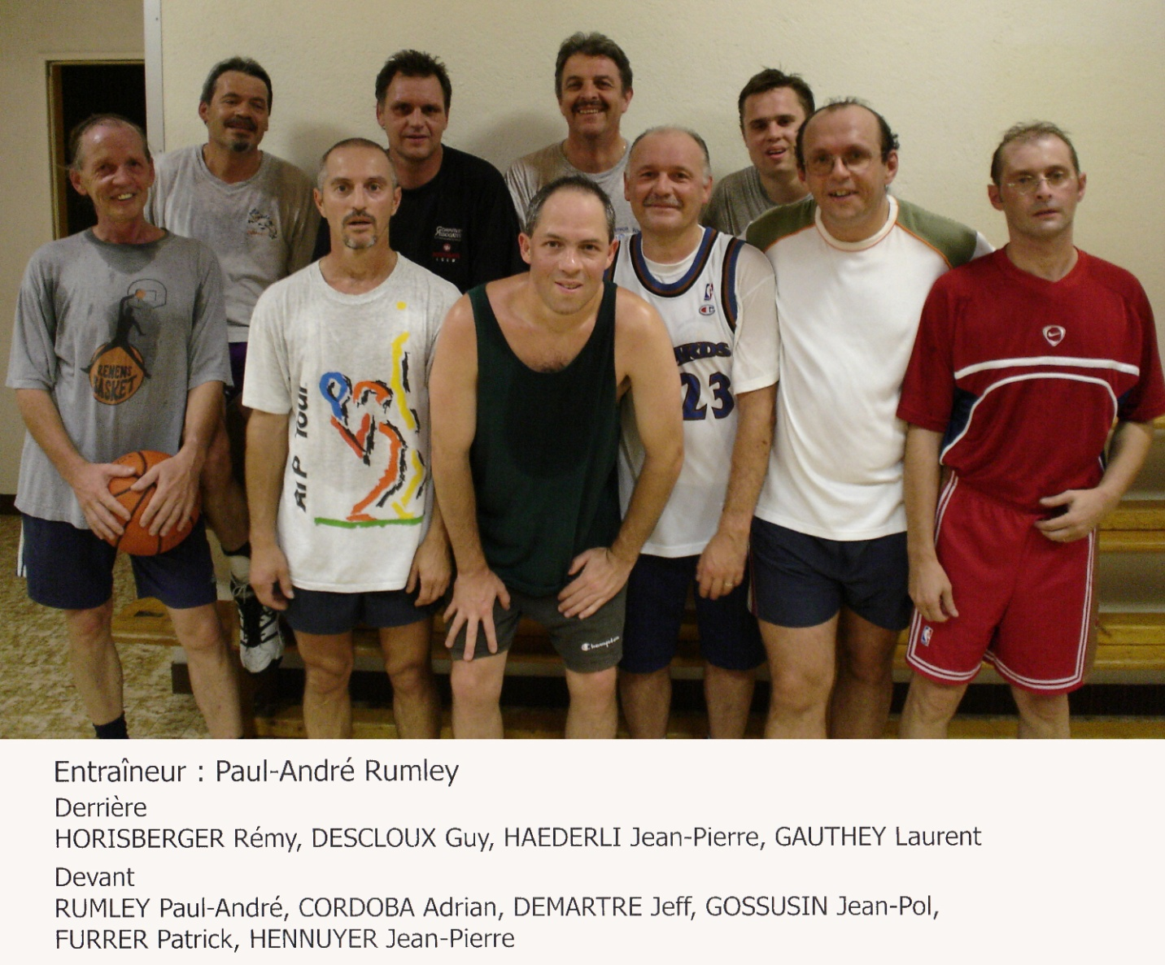
2004
2005
Equipe plaisir

Slide 6
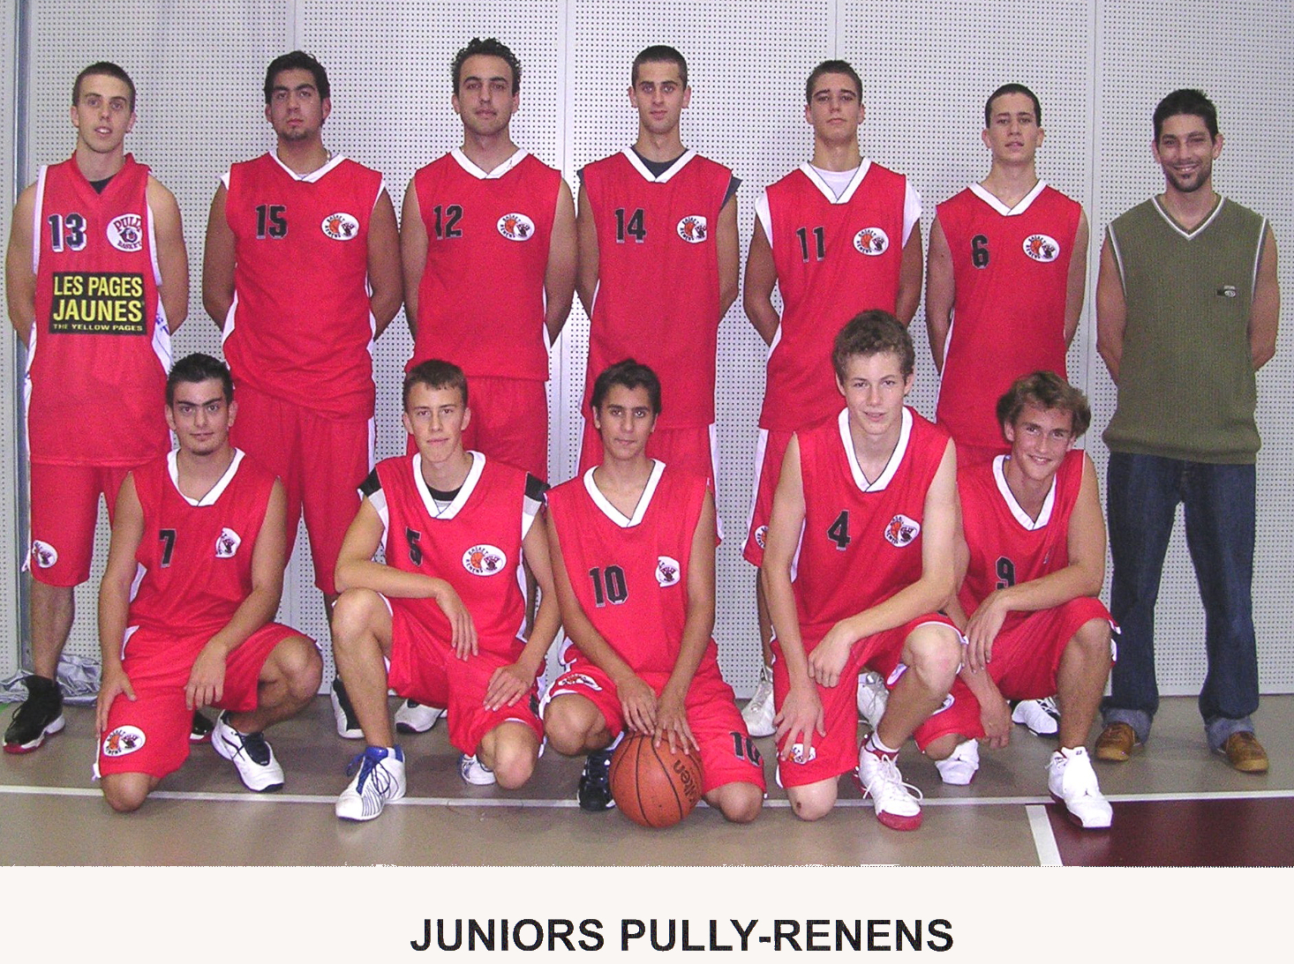
2004
2005
Juniors

Slide 7
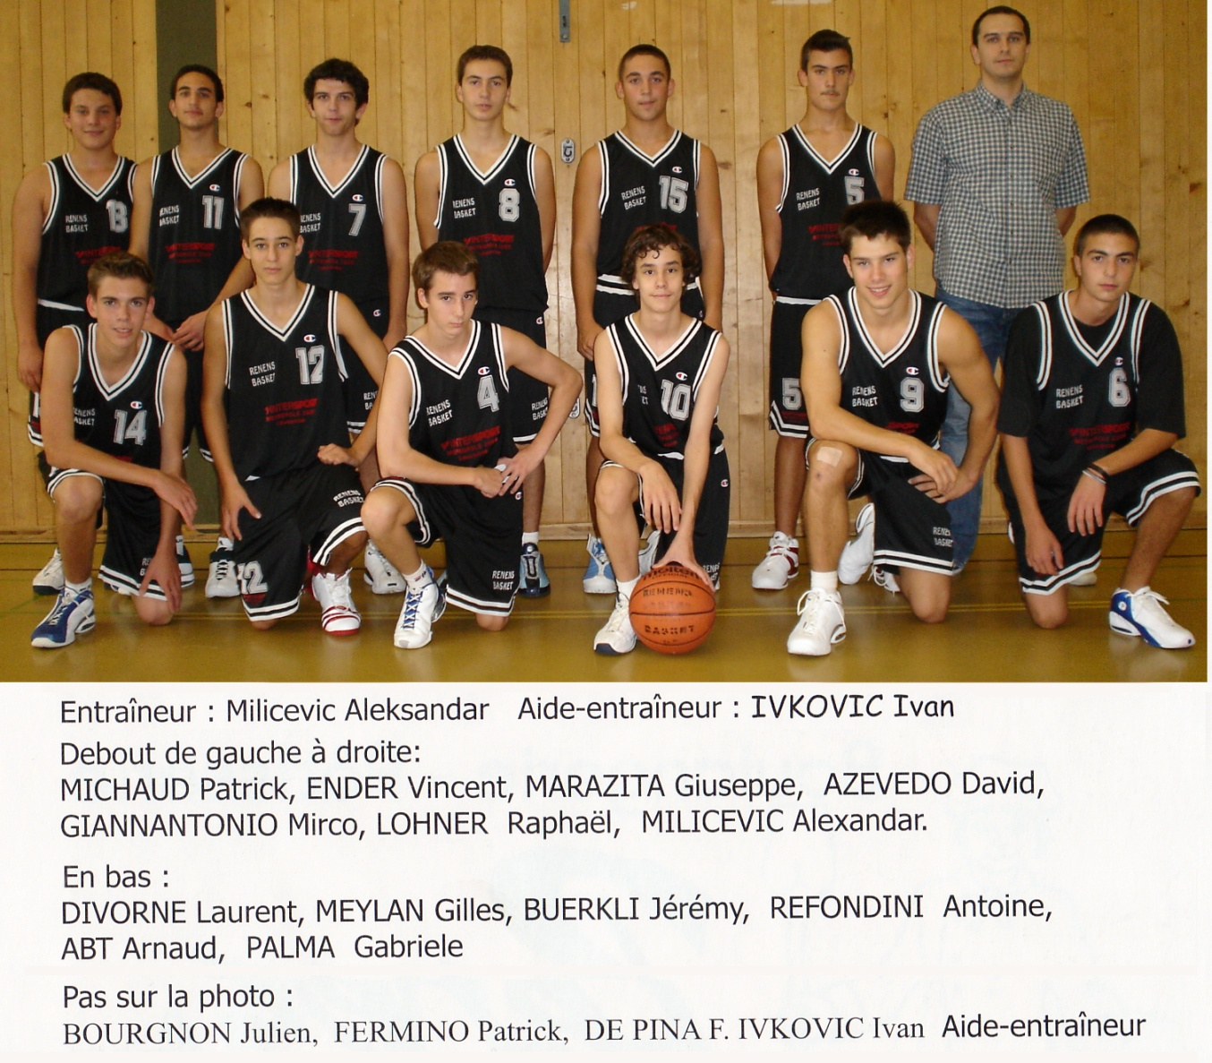
2004
2005
Cadets

Slide 8
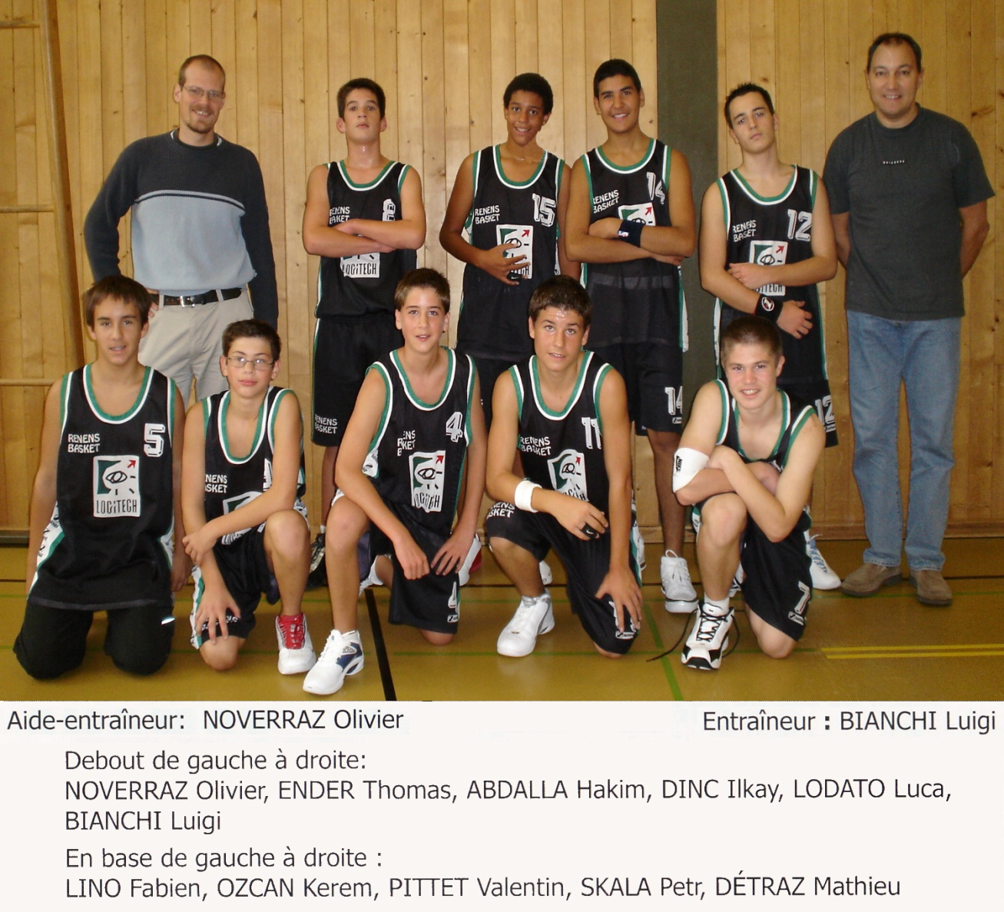
2004
2005
Benjamins

Slide 9
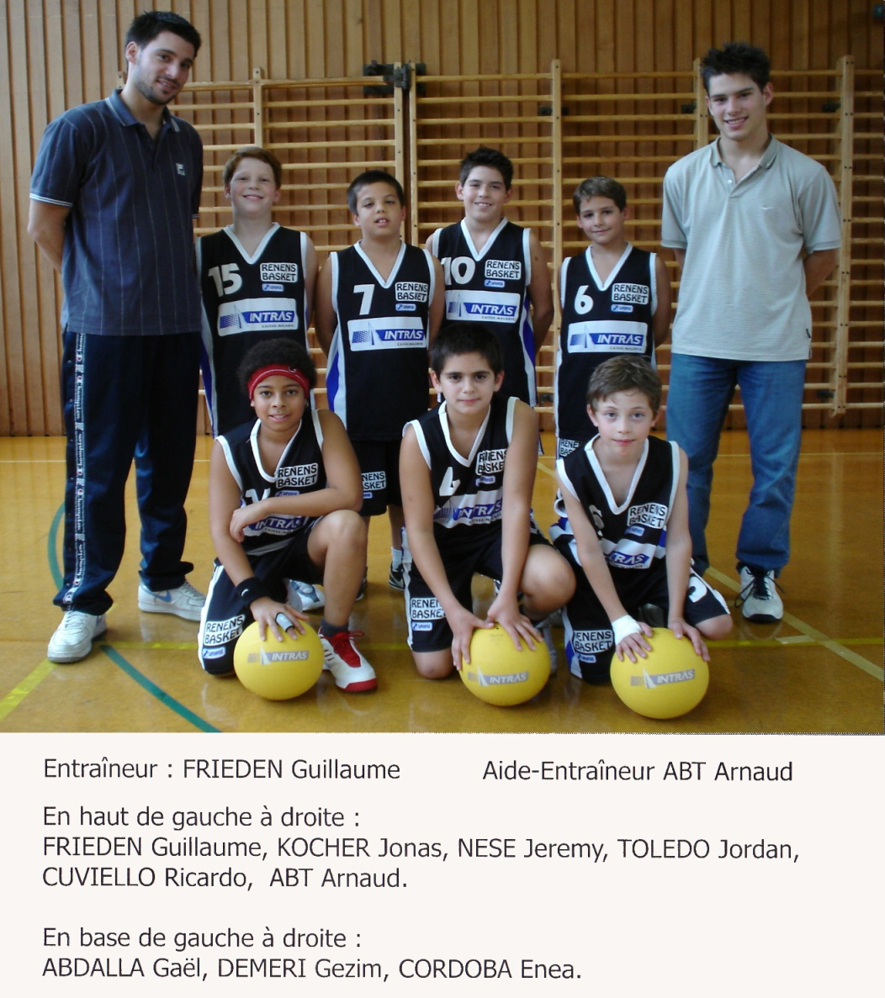
2004
2005
Minimes

Slide 10
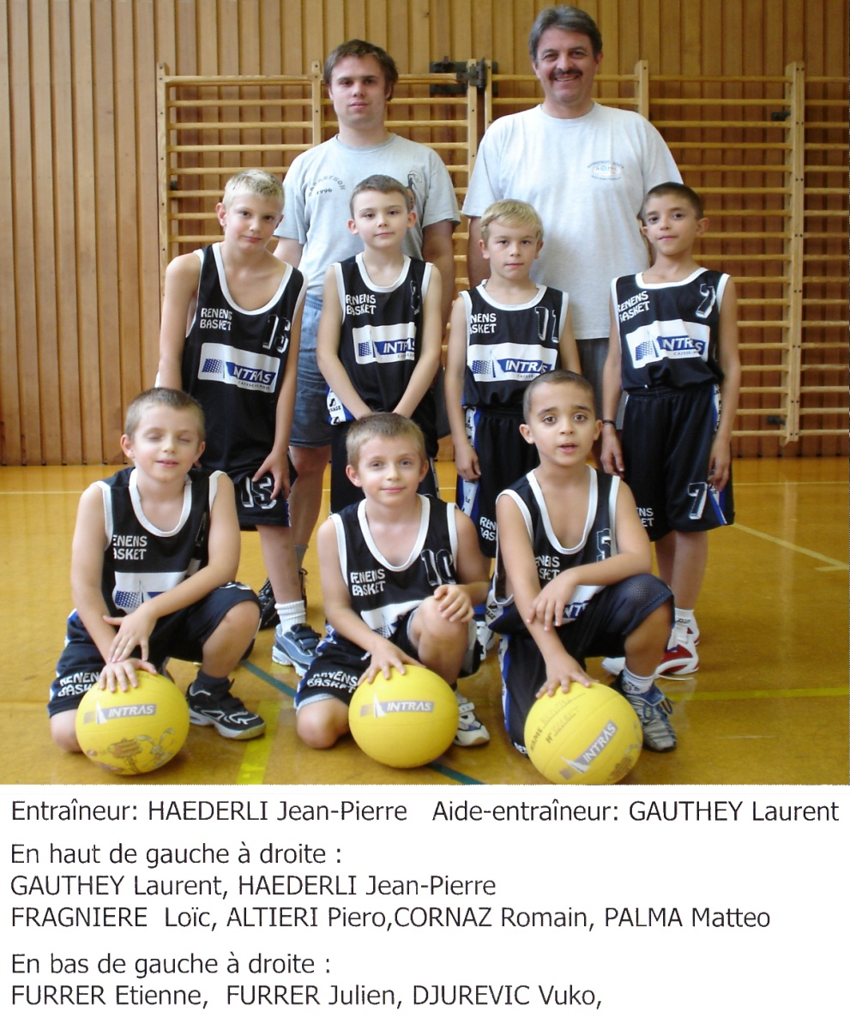
2004
2005
Ecoliers

Slide 11
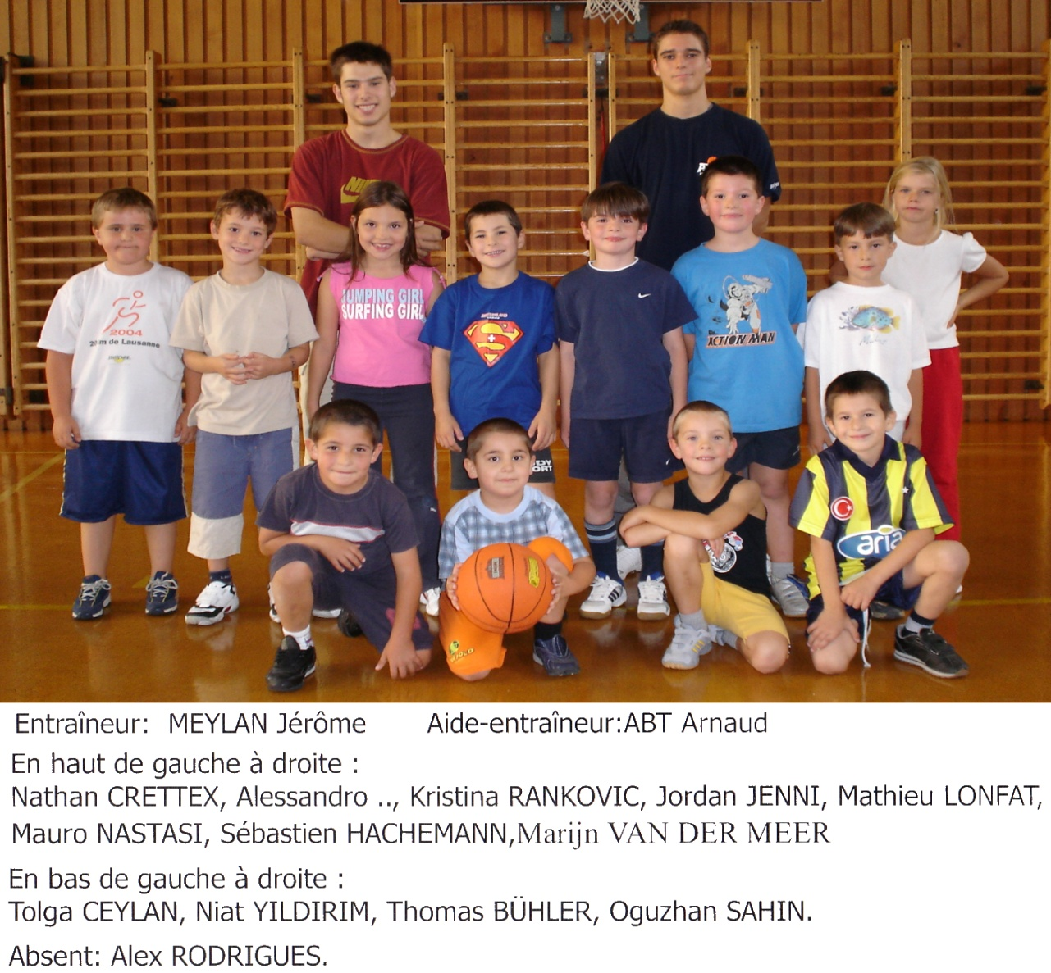
2004
2005
Ecole de Basket

